Slide 1
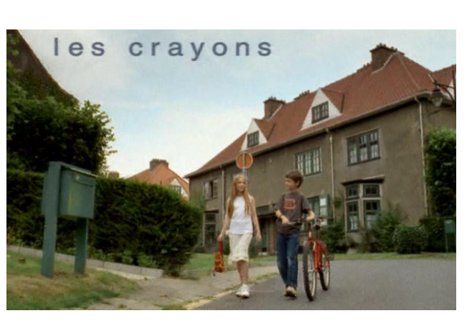
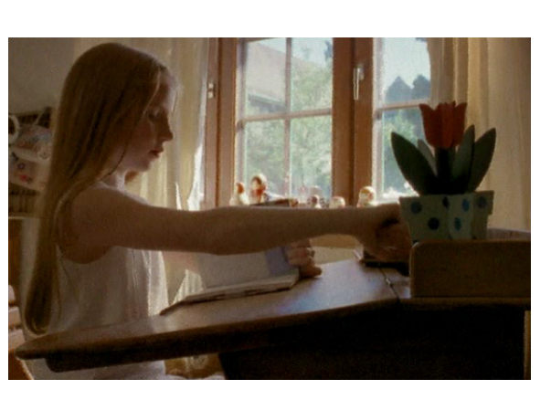
LES CRAYONS
UN COURT-MÉTRAGE DE DIDIER BARCELO

Slide 2

1. Pourquoi le titre du film est-il ‘les crayons’ ?
why is the title ‘les crayons’ ? - write in English.
2. Listen to the music of the short film.
What type of music is it? C’est quel genre de musique ?
Entoure la bonne réponse / circle the correct answer.
de la musique traditionelle
de la musique punk
de la musique rock
du rap
de la musique classique
Challenge : Qu’est-ce que
tu penses de la musique ?

Slide 3
3. Depending on the music, what type of film do you think it is?
/ C’est quel genre de film? - circle your answer.
C’est un film romantique.
C’est un film d’aventure.
C’est un film d’horreur.
C’est une comédie.
C’est un film d’action.
Why ?
Pourquoi ?

Slide 4

4. And now, listen to the music for the whole film.
Et maintenant, écoute la musique pour tout le film.
Write the style of music you hear in each box.
le début
the beginning
le milieu
the middle
la fin
the end
Musique
classique
Musique
d’horreur
Musique
punk
Classique / punk / rap / soul /traditionnelle / rock / musique d’horreur / d’ambiance…
Challenge : quel effet crée la musique ? (what effect does the music create ?)

Slide 5
5. Maintenant écris ta propre histoire correspondant à la musique. (Write your own story board) – write key words in each box explaining your scene
1
2
3
Il se tiennent la main / ils sont heureux / ils sont amoureux
Ils sont fous / ils sont s’enfuient / ils font la fête
Ils ont peur / ils s’entretuent / Ils se font massacrés
Key sentences:
Ils s’embrassent – they kiss ils sont heureux – they are happy
Ils s’entretuent – they kill each other ils s’enfuient – they run away
Ils ont peur – they are scared ils sont amoureux – they are in love
Il sont fous – they are crazy ils font la fête – they do party
Ils se font massacrés – they get slaughtered
ils se tiennent la main – they are holding hands

Slide 6
6. Décris la mise-en-scène – describe the setting.
Le lieu – the place | Les personnages – the characters
L’histoire - the plot
Un quartier résidentiel
Un garçon et une fille /
Des crayons
Les crayons regardent un film d’horreur au cinéma.
Look at some examples of places in French – which one is suitable for
this film?
Lieu = supermarché – parc – cinéma – collège – gare – stade – banlieue (suburbs) – petite ville – village – quartier résidentiel (residential area)

Slide 7

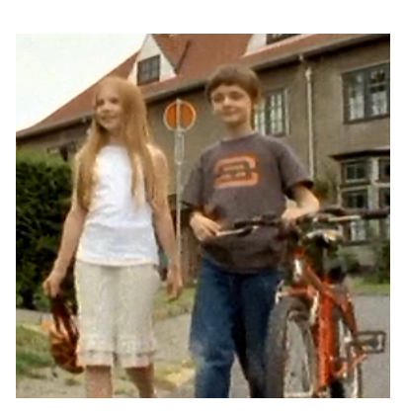
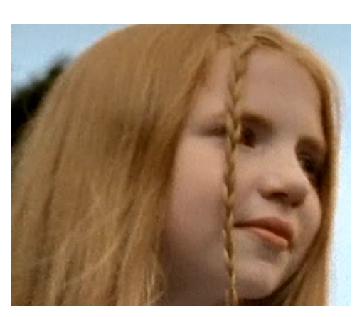
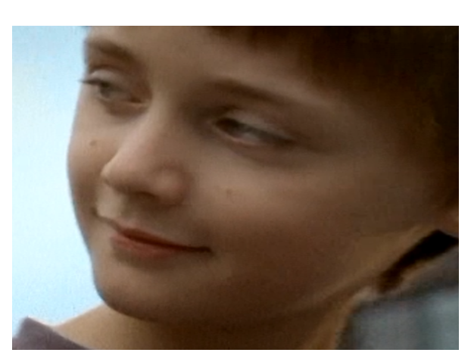
Crée un dialogue / create your own dialog.
In the following scene, you see the boy and the girl
walking in the street holding hands.
With the person sitting next to you, imagine what they are thinking and write an inner dialogue for both characters.

Slide 8
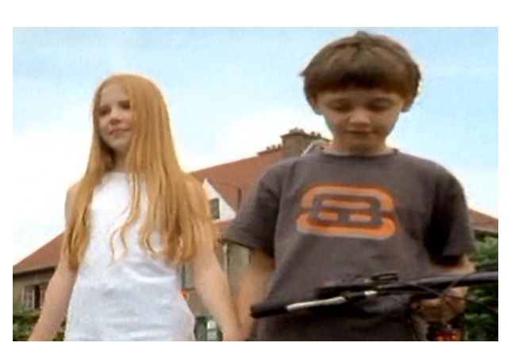
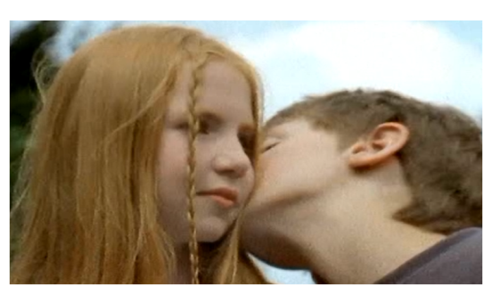
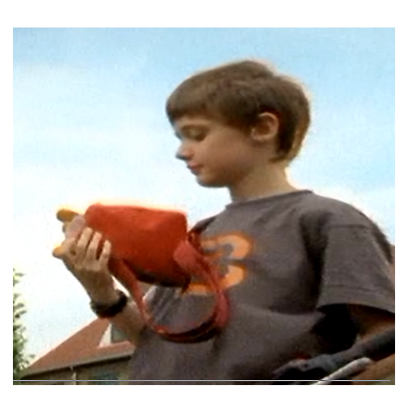

Slide 9
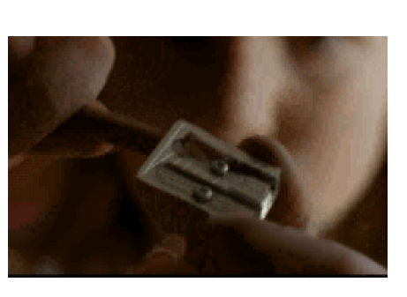
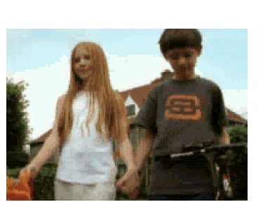
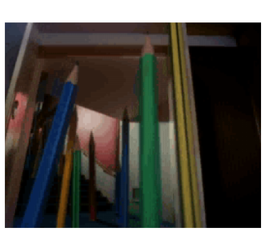
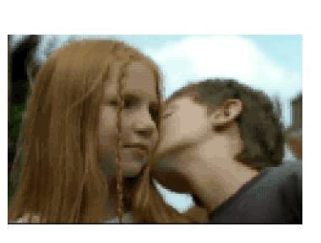
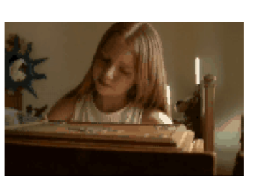
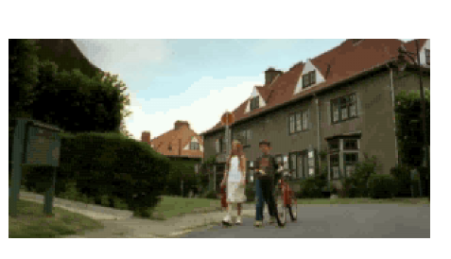
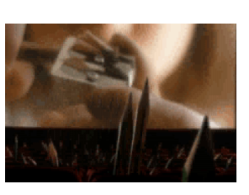
6. Mets les images dans l’ordre correct.
Put the pictures in the correct order.
5
7
2
3
4
1
6

Slide 10
7. Mets les images dans l’ordre correct.
Put the pictures in the correct order.
5
Le crayon se fait aiguiser dans le taille-crayon.
2
Ils se tiennent par la
main.
7
Les crayons sortent du cinéma.
Ils s’embrassent
3
La fille écrit dans son carnet secret.
6
Le garçon et la fille se promènent dans la rue.
Les crayons ont peur de le la scène; ils crient dans le cinéma.
4
1

Slide 11
QUIZ – vrai ou faux ? / True or false ?
La scène se passe:
a) dans un quartier résidentiel b) à la montagne
c) au supermarché d) à la campagne
2. Au début du film, la musique est:
a) rock b) pop
c) classique d) jazz
3. La fille porte une jupe et un tee-shirt :
a) blancs b) jaunes
c) rouges d) blanches
4. La fille a les cheveux :
a) longs et blonds b) mi-longs et noirs
c) longs et roux d) courts et blancs
COMPE-TITION!
AIDE / HELP :
au début = at the start
la fille = the girls
porte = wears
roux = red
à la main droite = right hand
une montre = a watch
un sac = a bag
un vélo = a bike
des fleurs = flowers
la chambre = the bedroom
un bureau = a desk
un lit = a bed
une armoire = a wardrobe
un carnet secret = secret diary
embrasser = to kiss
aujourd’hui = today
taille-crayon = sharpener

Slide 12
5. Qu’est-ce que le garçon porte à la main droite:
a) un sac rouge b) une montre
c) un vélo d) des fleurs
6. Le vélo du garçon est :
a) jaune b) vert
c) rouge d) bleu
7. Dans la chambre de la fille, il n’y a pas:
a) de bureau b) de télé
c) de lit d) d’armoire
TOTAL /10
QUESTIONS CHALLENGE:
What does the girl write in her secret diary (write answer in French)?
Julien m’a embrassé(e) – Julien kissed me.
What is the title of the film the pencils watch at the cinema?
Massacre au taille-crayon.
3 points/ 1.5 each

Slide 13
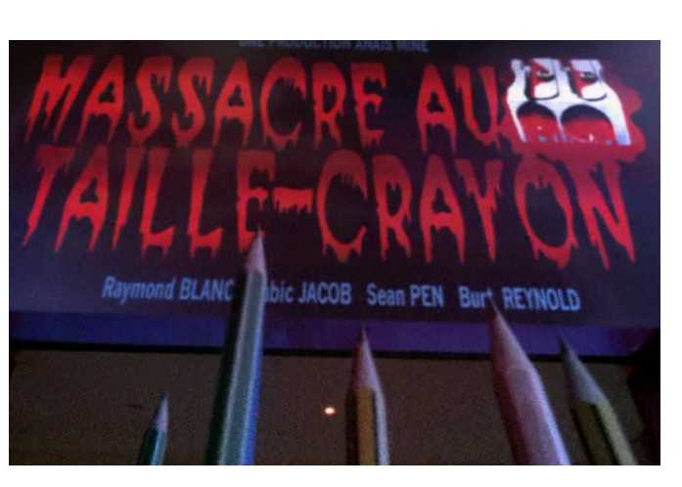
WELL DONE!
YOU FINISHED ALL ACTIVITIES ON
‘LES CRAYONS’.
NOW STATE 2 THINGS YOU HAVE LEARNT:
(French words, anything on the film, etc…)

Slide 14

8. Un peu de vocabulaire de cinéma.
1. au premier plan
2. à l’arrière-plan
3. des effets spéciaux
4. un plan moyen / américain
5. un gros plan
6. un très gros plan
7. caméra en contre plongée
8. un plan d’ensemble / général
a) in the background
b) special effects
c) a close up
d) an extreme close up
e) a long shot (general)
f) in the foreground
g) a medium shot
h) a low angle shot

Slide 15
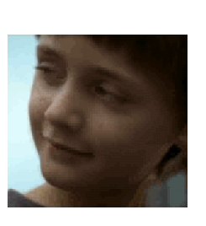
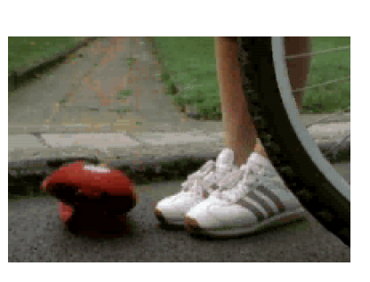
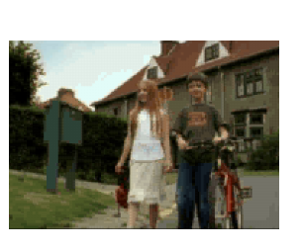
9. C’est quel plan ? What shot is it ?
Un plan en contre-plongée
Un plan d’ensemble
Un très gros plan
Un gros plan
Un plan américain
Un plan américain / un gros plan / un plan d’ensemble /
un très gros plan / un plan en contre-plongée

Slide 16
À l’arrière plan
Au premier plan
au premier plan
à l’arrière plan

Slide 17
DO YOU THINK LEARNING LANGUAGES IS IMPORTANT?

Slide 18
ARE YOUR FRENCH LESSONS STIMULATING ENOUGH?

